Slide 1
День Земли
Пусть будут лишь мирные и радостные Дни Земли для нашего прекрасного космического корабля — планеты Земля, летящей и вращающейся посреди холодного космоса со своим столь уязвимым грузом жизни…
Генеральный секретарь ООН У Тан, 21 марта 1971 года.

Slide 2
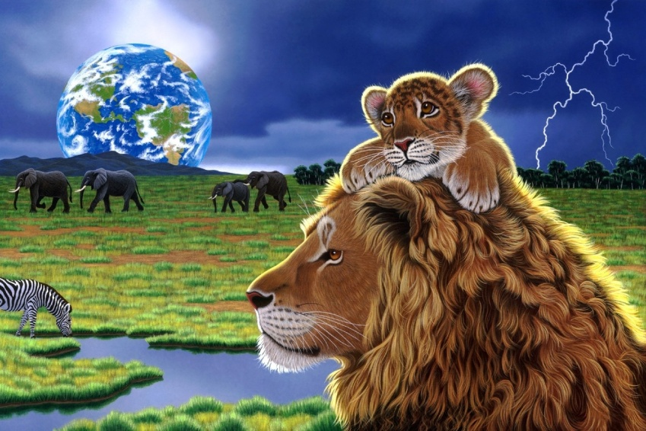
Цель праздника
Обратить внимание человечества на хрупкость экосистемы Земли и побудить их быть внимательнее к ней.
Установлен - 1971 году
Инициаторы - Гейлорд Нельсон, Генеральная Ассамблея ООН.
Дата - 22 апреля

Slide 3
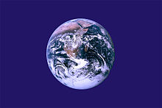
Символика
Флаг Земли не является официальным символом чего-либо (поскольку официально не существует общепланетного правительства или государства). Он представляет собой фотографию планеты из космоса (в настоящее время используется снимок, сделанный астронавтами «Аполлона-17» по дороге к Луне) на тёмно-синем фоне. Традиционно Флаг связан с днём Земли и многими другими природоохранными, миротворческими и гражданскими международными мероприятиями.

Slide 4
Символ
Символом дня является зелёная греческая буква Θ (Тета) на белом фоне. Интересно то, что юбилейный символ эсперанто практически такой же.

Slide 5
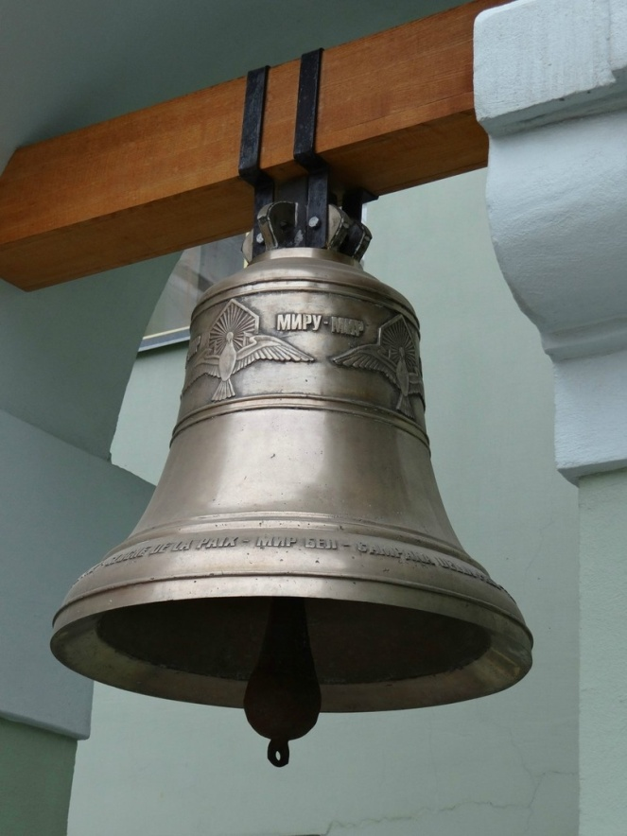
Колокол Мира в День Земли
В День Земли в разных странах по традиции звучит Колокол Мира, призывая людей Земли ощутить всепланетную общность и приложить усилия к защите мира на планете и сохранению красоты нашего общего дома. Колокол Мира — символ спокойствия, мирной жизни и дружбы, вечного братства и солидарности народов. И в то же время — это призыв к действию во имя сохранения мира и жизни на Земле, сохранения Человека и Культуры.

Slide 6
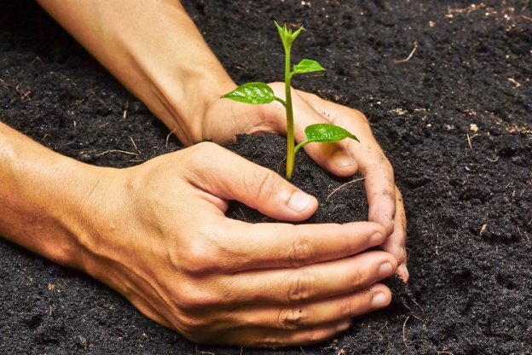
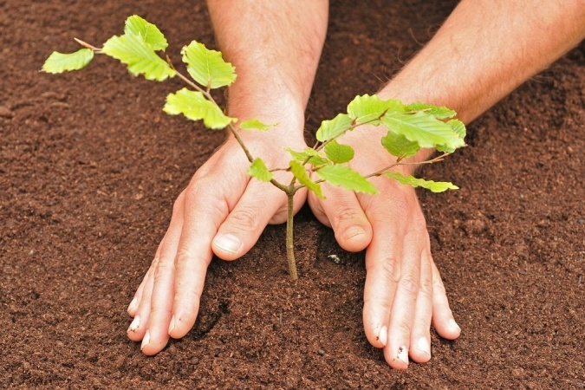
История происхождения праздника Дня Земли
История происхождения праздника Дня Земли уходит своими корнями в далекий девятнадцатый век и связана она с американским фермером и биологом Джулиусом Стерлинг Мортоном.
Однажды, обратив свое внимание на пустынную территорию штата Небраска, на которой безжалостно вырубались имеющиеся там единичные, редко растущие деревья для строительства домов и растопки печей, он призвал всех приложить свои усилия к озеленению прерии и учредил приз для того из жителей, кто высадит наибольшее количество деревьев.

Slide 7
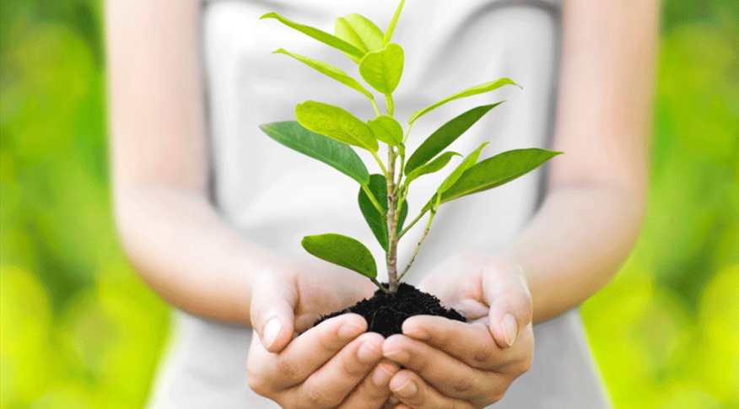
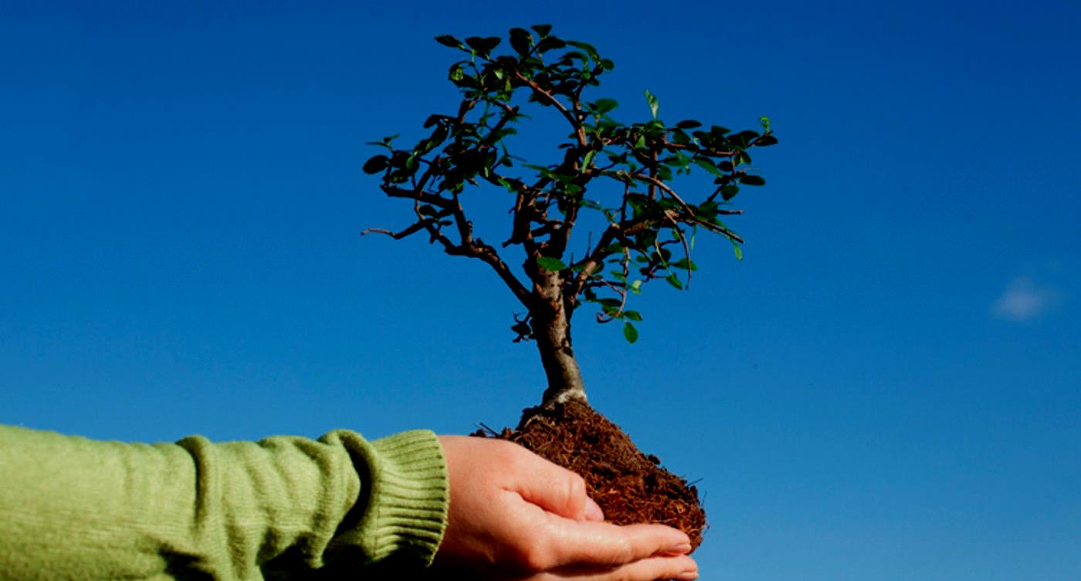
История происхождения праздника Дня Земли
В тот день было высажено более одного миллиона саженцев и в честь этого, в 1872 году (по другим данным в 1882 году), по инициативе сенатора штата Висконсин Гайлорда Нельсона был учрежден на государственном уровне официальный экологический праздник — «День Дерева», а отмечать его было решено в день рождения Мортона — 22 апреля.

Slide 8
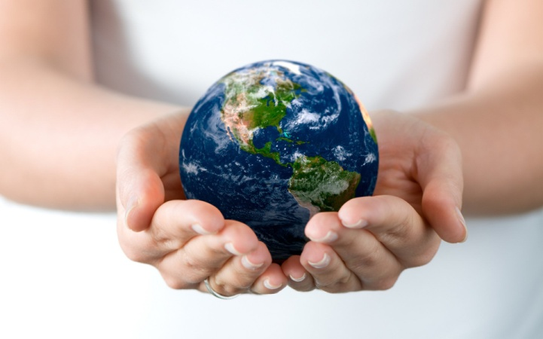
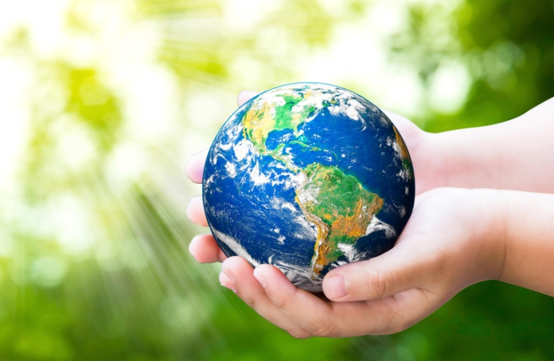
История происхождения праздника Дня Земли
Далее около последующей сотни лет это был торжественный день только для жителей этого штата, однако акции, проводимые гражданами под лозунгами защиты окружающей среды по всей территории Америки были замечены правительством, и в 1970 году был введен всеамериканский праздник «День Земли».
Отмечая его, любой из жителей планеты мог: посадить дерево, очистить территорию леса, парка или водоема от мусора, принять участие в мирных митингах, посвященных защите экологии и экосистем, в общем, почувствовать единение с живой природой.

Slide 9
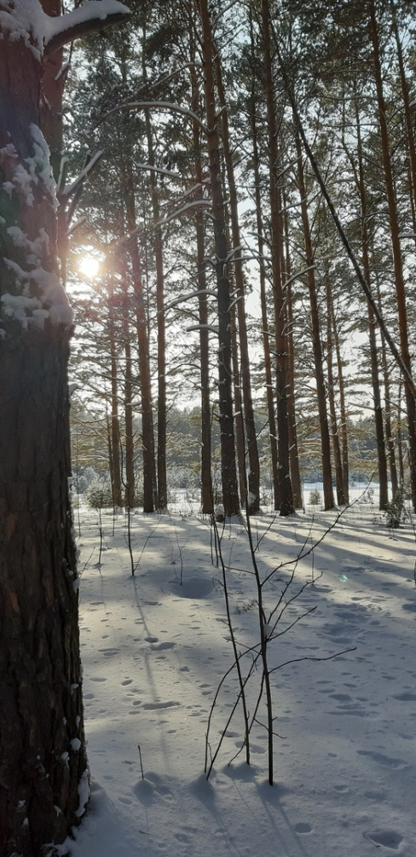
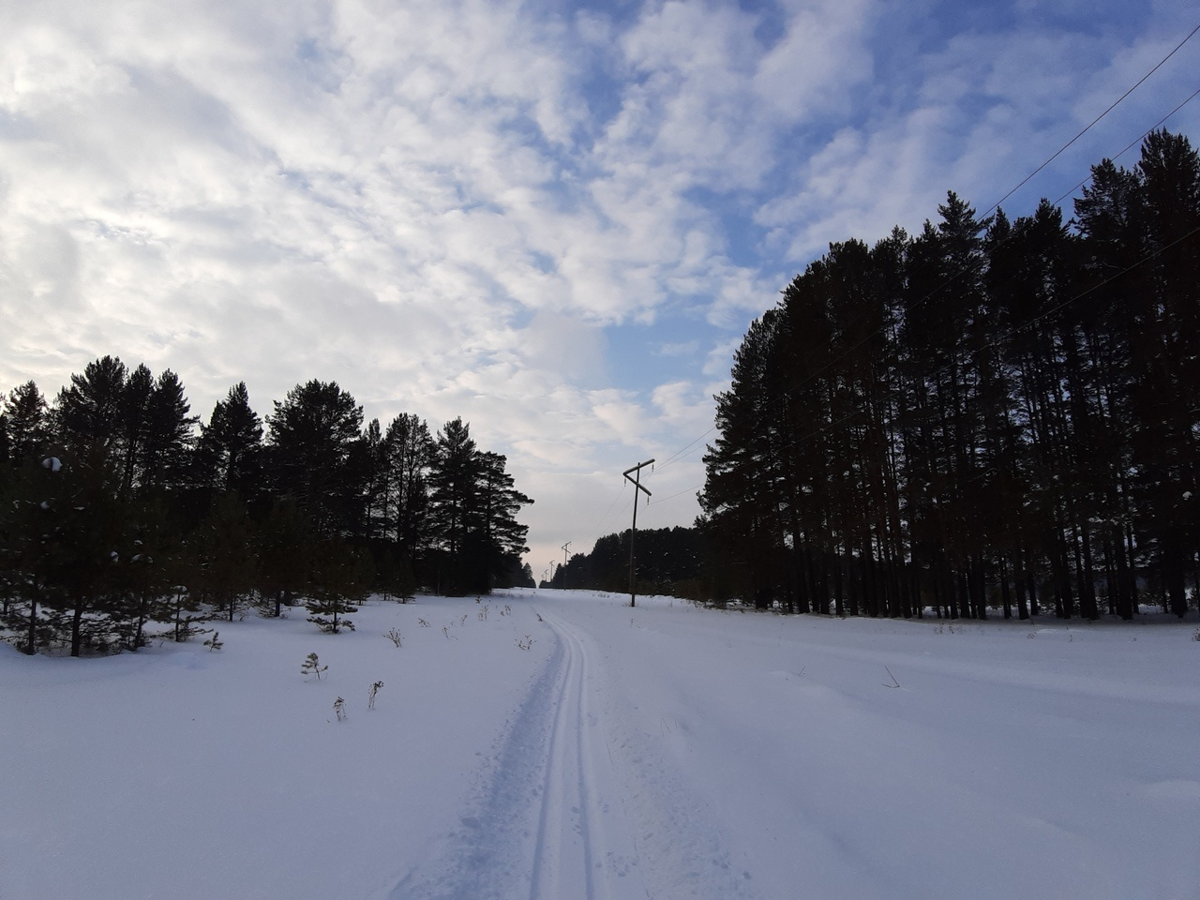
Мы не замечаем какая красота находится в нашем районе и если её не сберечь всё погибнет.

Slide 10
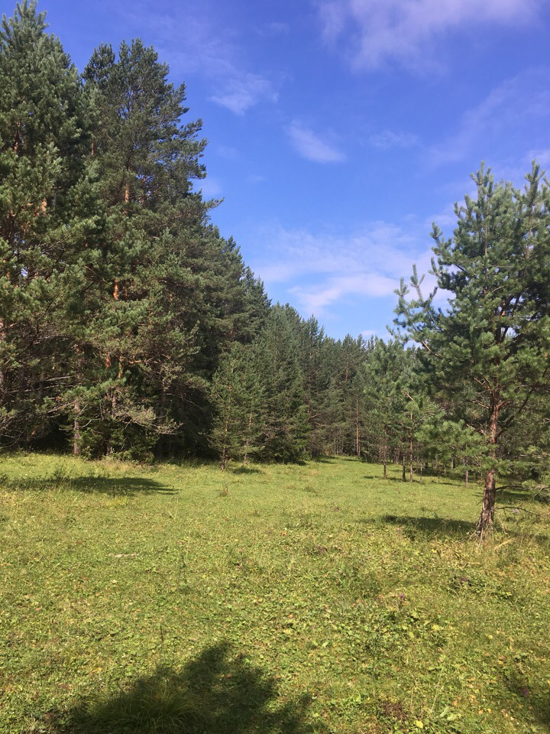
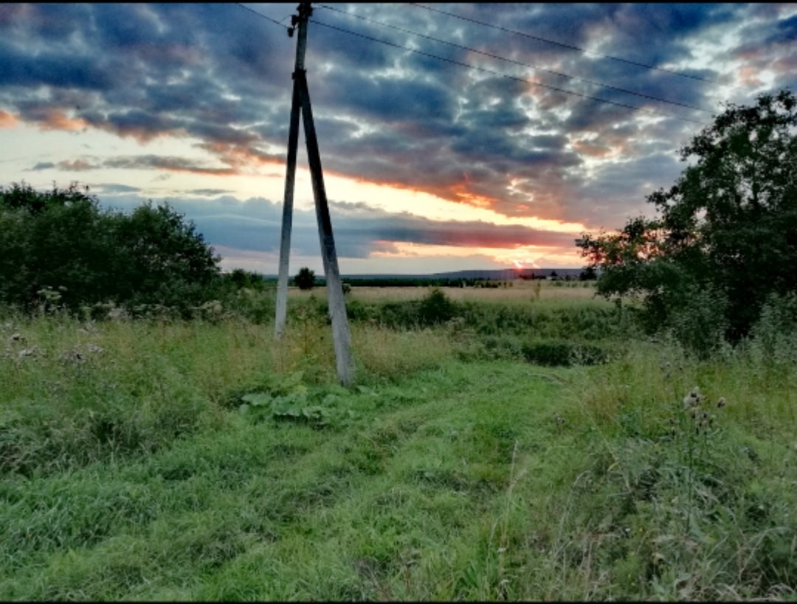
Мы не замечаем какая красота находится в нашем районе и если её не сберечь всё погибнет.

Slide 11
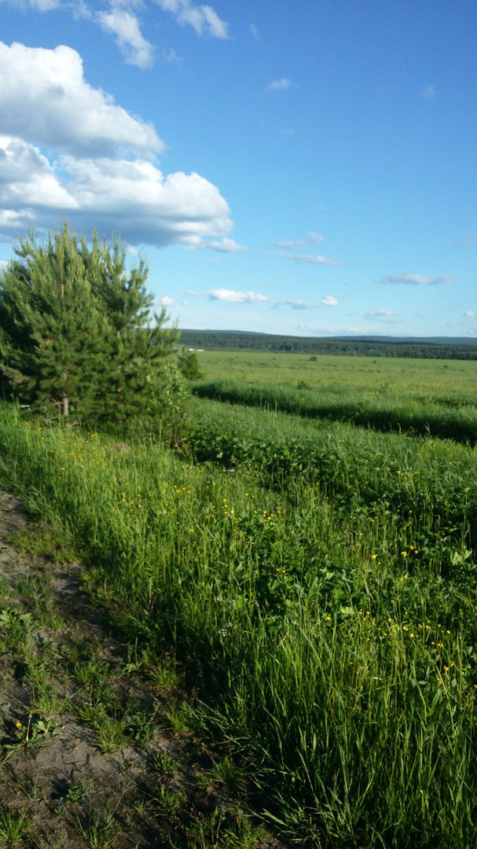
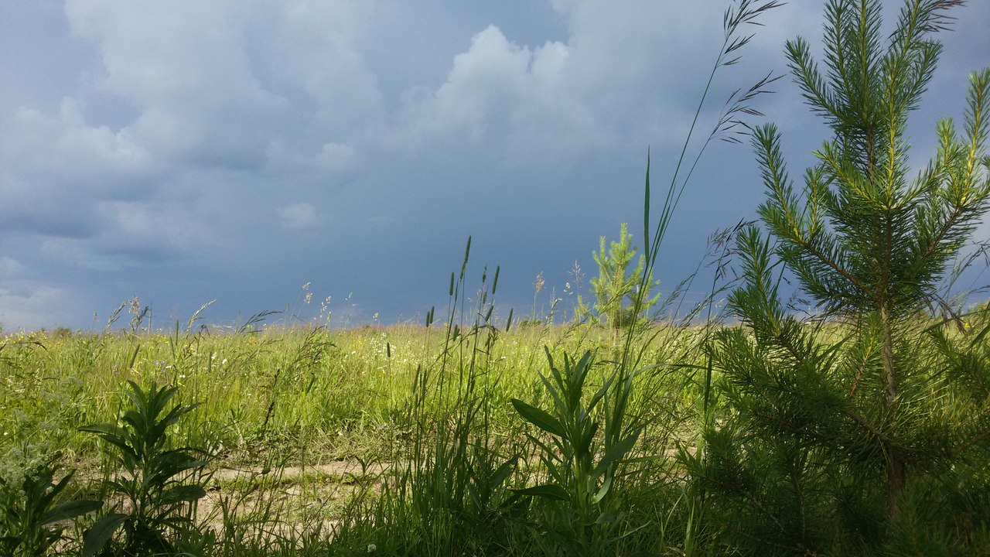
Мы не замечаем какая красота находится в нашем районе и если её не сберечь всё погибнет.

Slide 12
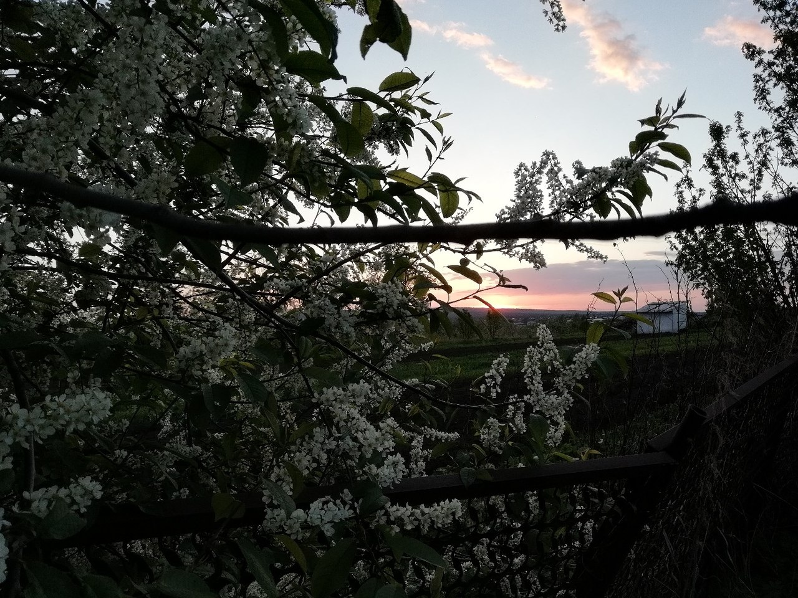
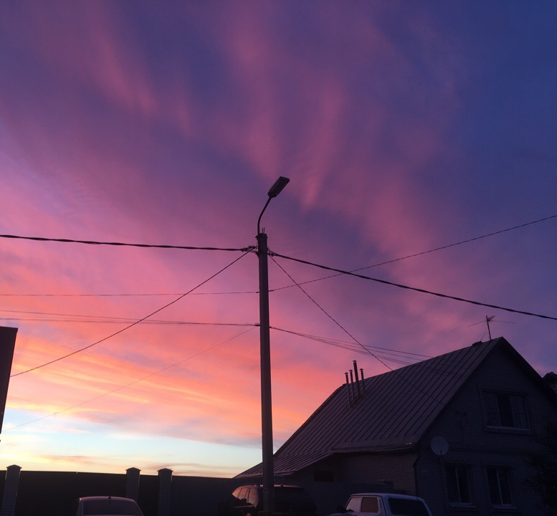
Мы не замечаем какая красота находится в нашем районе и если её не сберечь всё погибнет.

